Slide 1

Evelyne Revellat
06 60 47 71 64
evelyne.revellat@kheprisante.fr
www.kheprisante.fr
188 Grande rue Charles de Gaulle 94130 Nogent-sur-Marne

Slide 2

Le Concept
Centre de santé intégrative
Un espace de coworking dédié aux professionnels de santé

Slide 3
Khépri Santé = 1 expertise et 4 Solutions intégrées
Pôle Santé
Médical
Khépri Formation
Soins de support après cancer
Une expertise en coordination de soins dans un espace de co-working dédié aux praticiens et
4 solutions intégrées :
- Khépri Formation
- Pôle Santé Pluridisciplinaire
Paris Est (PSP Paris Est)
- Coordination de soins de support
après cancer
- Elite Développement (Collectif
participatif)
16 Unités spécialisées
Dans un
Espace Co-working
dédié à la santé
Elite
Développement

Slide 4
SAS Sophrokhépri
Une expertise en coordination de soins dans un espace de co-working dédié aux praticiens:
Des solutions intégrées :
- Khépri Santé = marque déposée
- Khépri Formation = SophroKhépri détient toutes les habilitations et le datadock de la marque
Khépri Formation. Partenariat en cours ADN Formation Direction pédagogique.
- Pôle Santé Pluridisciplinaire Paris Est (PSP Paris Est) Association
- Elite Développement (SCOP ou groupement de prof: délégation et portage salarial)
Objectif : Avoir des structures autonomes juridiquement et interdépendantes dans le concept en terme de fonctionnement ➔ trouver l’articulation juridique

Slide 5
SAS Sophrokhépri
Concept Khépri Santé duplicable sur le plan :
Informatique : gestion des réservations automatiques,
Sécurisation des accès,
Modèle économique de paiement des salles,
Marketing avec une Enseigne Khépri Santé
A terme un réseau de Centres au niveau national (une quinzaine d’emplacements)
➔ Vendre de la formation, du savoir-faire, de l’installation, du recrutement, de l’informatique, des produits…

Slide 6
SAS Sophrokhépri
Objectifs pour les deux ans à venir :
Agrandir le Centre de Nogent si opportunité immobilière (immeuble avec vitrine en RdC) pour un maximum de visibilité en plein du centre ville au pied du RER E, et avoir la place de créer un lieu pour le Pôle Santé médical. Pour l’instant le siège du Pôle est officiellement au Centre Khépri Santé.
Ouvrir un second Centre avec tout le concept aujourd’hui duplicable dans Paris à Olympiade, proche des hôpitaux, ou dans le 8ème arrondissement.
Créer un Comité scientifique pour démontrer l’efficacité des thérapies complémentaires,
Créer une Fédération Française de la santé intégrative,

Slide 7
SAS Sophrokhépri
Objectifs du Comité scientifique :
Démontrer l’efficacité des thérapies complémentaires dans le cadre de la coordination de soins de support en médecine intégrative,
De l’annonce de la maladie en passant par la convalescence jusqu’à la résilience,
Avec une coordination de soins de thérapies complémentaires classifiées selon les 4 piliers de la médecine intégrative, à savoir des pratiques thérapeutiques liées : au corps Physiques et à la nutrition, à l’énergétique, à l’émotionnel et au mental,
Visant à diminuer la période de convalescence, favoriser la récupération poste opératoire, prévenir les risques de récidive, de dépression, de décrochage professionnel et d’isolement liés aux pathologies longues.

Slide 8
SAS Sophrokhépri
Objectifs d’une Fédération Française de la Santé Intégrative :
Une fédération pluri-professionnelle et transdisciplinaire des professionnels de santé pour une santé intégrative pour:
Soutenir le développement de la prise en charge de la douleur tant physique que psychique
Diminuer les risques de rupture de soins entre les différents professionnels de santé. Cette rupture étant préjudiciable aux patients qui se trouvent souvent dans une errance médicale pour des pathologies chroniques ou complexes.
Faire en sorte que les professionnels travaillent ensemble
Protéger et promouvoir les thérapies complémentaires,
Défendre, organiser, légitimer, être force de proposition pour la reconnaissance de la médecine intégrative en France.

Slide 9

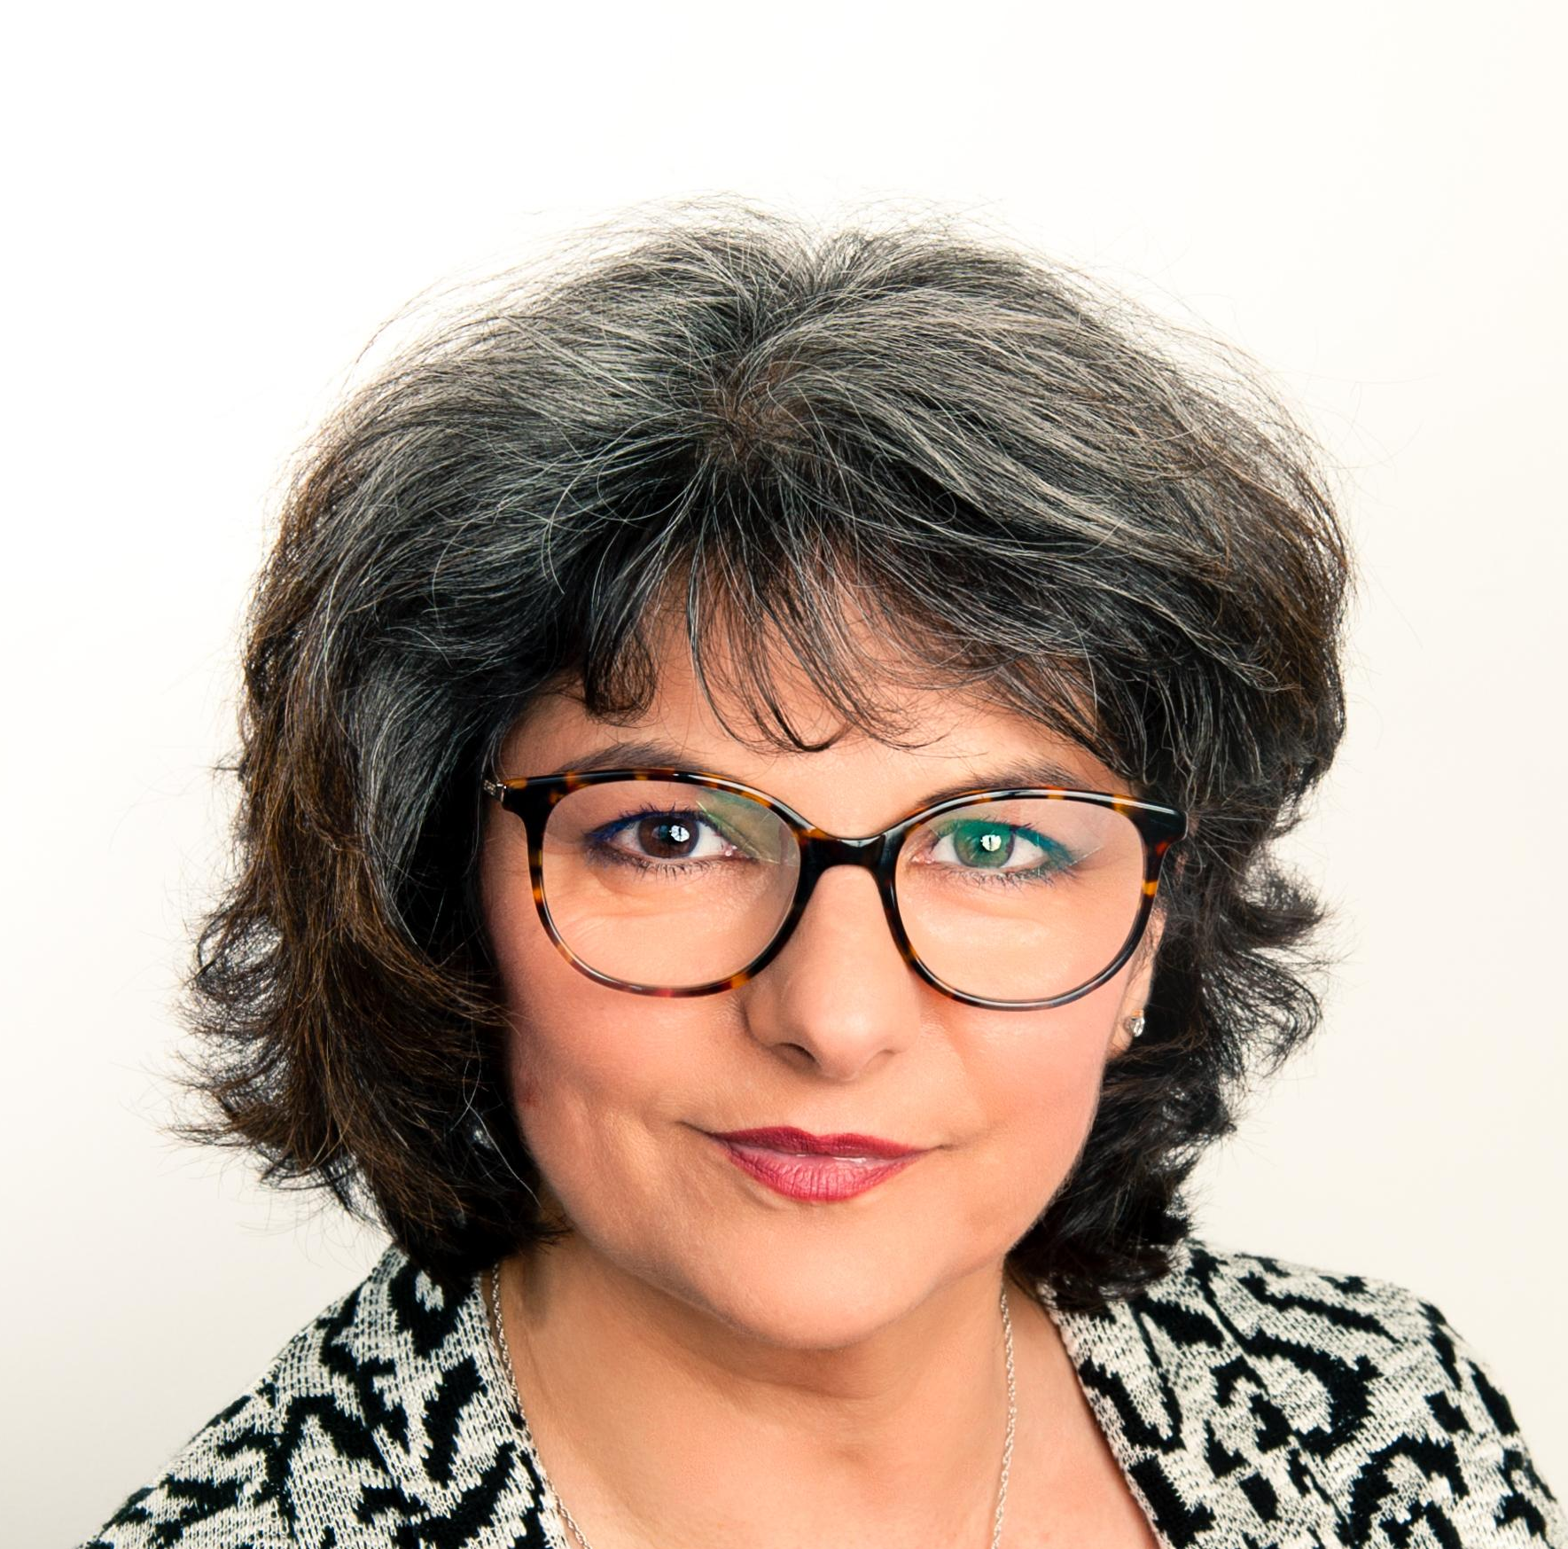
Merci !
Evelyne Revellat
06 60 47 71 64
evelyne.revellat@kheprisante.fr
www.kheprisante.fr

